Slide 1
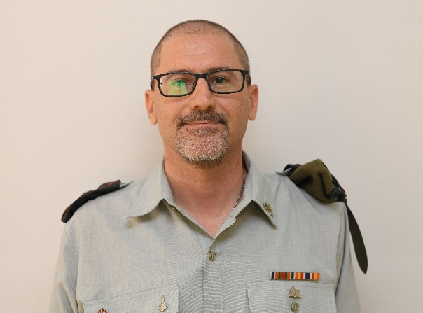
אל"ם צבי לקח
2013 עד היום: המשנה לנשיא בית המשפט הצבאי לערעורים באיו"ש
2011 עד 2013: שופט בית המשפט הצבאי לערעורים באיו"ש
רקע
מקצועי
2005 עד 2011: נשיא בית המשפט הצבאי ביהודה
1994: בוגר במשפטים (LLB) מהאוניברסיטה העברית (בהצטיינות)
1999: מוסמך במשפטים (LLM) מהאוניברסיטה העברית
רקע
אקדמי
2004-קורס קציני משפטים מתקדם; 2006-פו"מ אפק ; 2008-השתלמות דיני מלחמה בשרלוטסוויל וירג'יניה
יליד 1972, מתגורר בירושלים
נשוי לדנה ואב לענבר (15), עדי (13) ורעות (10)
רקע
אישי
תחביבים: קריאה ואומנויות לחימה

Slide 2
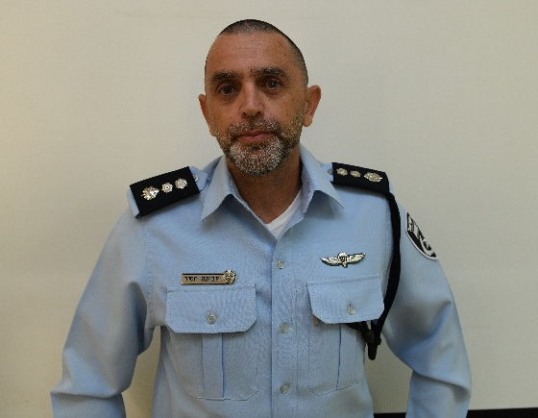
נצ"ם צביקה חסיד
תפקיד נוכחי-בדרגת נצ"מ. אחריות על מתן שירותי המשטרה בעיר ראשון לציון. פיקוד על כ 230 שוטרים וקצינים.
תפקיד קודם- בדרגת סנ"צ. אחריות על מתן שירותי המשטרה בעיר לוד. פיקוד על כ 180 שוטרים וקצינים.
רקע
מקצועי
תפקיד קודם- פיקוד על היחידה המבצעית של היחידה לחקירות בינלאומיות וארגוני הפשיעה בלהב 433.
תואר ראשון- בהיסטוריה ומזרח תיכון באוניברסיטת בן גוריון
רקע
אקדמי
קורסים והשתלמויות- פו"מ, משטרת ישראל
שנת לידה, עיר מגורים- 1970, ישוב עלמון
מצב משפחתי- נשוי+3
רקע
אישי
תחביבים- ספורט, ריצה

Slide 3
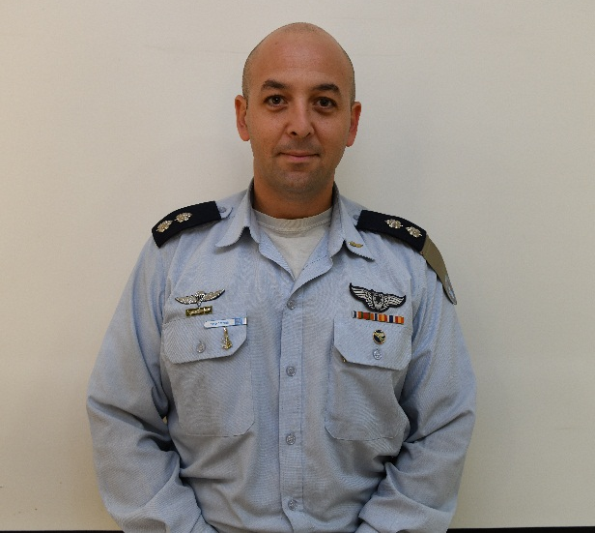
סא"ל עמיחי לוין
תפקיד נוכחי- מפקד טייסת 102
תפקיד קודם- ראש מדור תכנון אופרטיבי, מחלקת השתתפות
רקע
מקצועי
תפקיד קודם- מפקד טייסת ראשוני קרב
תואר ראשון- מנהל עסקים והיסטוריה כללית
רקע
אקדמי
קורסים והשתלמויות- פו"ם אלון, קורס מ.ט, קורס מדר"ט
שנת לידה, עיר מגורים- 1980, מחנה יפה
מצב משפחתי- נשוי+2
רקע
אישי
תחביבים- קריאה, בישול, סקי וריצה

Slide 4
אל"ם עידו מזרחי
תפקיד נוכחי- : מפקד "בהל"ץ"- בית הספר של חיל ההנדסה הקרבית
תפקיד קודם-מפקד ההנדסה של פיקוד המרכז
רקע
מקצועי
תפקיד קודם- מפקד יהל"ם – יחידת ההנדסה למשימות מיוחדות.
תואר ראשון- של האוניברסיטה העברית בירושלים, הפקולטה למדעי הרוח , מסלולי התמחות: היסטוריה כללית של המזרח התיכון, לימודי ביטחון, לימודי מנהל ומשפט כלליים.
רקע
אקדמי
תואר שני- בתחום "מחקר ואומנות צבאית" במכללה לפיקוד ולמטה של צבא ארה"ב, פורט לוונוורט, קנזס.
קורסים והשתלמויות- סמינר מחקרי בתחום מלחמות ישראל סמינר, מחקרי בתחום הטרור והגרילה וסמינר מחקרי (מאסטר) בנושא הקונפליקט בין ישראל לחמאס.
שנת לידה, עיר מגורים- 1978, מתגורר בשיכון הצבאי בבסיס חיל האוויר בעובדה.
מצב משפחתי- נשוי לנועה+ 3 (עמית, הילי ויואב)
רקע
אישי
תחביבים ורקע נוסף-אוהב מאד ספורט מכל הסוגים בדגש על כדורסל, אוהב לטייל בארץ ובעולם ואוהב מאד את העיסוק הצבאי.

Slide 5
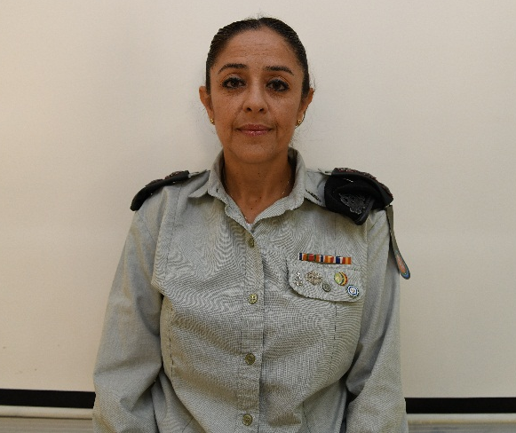
אל"ם נורית קדוש
תפקיד נוכחי- רמ"ח מאו"ת בחט"ל
תפקיד קודם- רע"ן תכנון חט"ל
רקע
מקצועי
תפקיד קודם- רע"ן הפעלה מצל"ח
תואר ראשון- בניהול לוגיסטיקה וכלכלה באוניברסיטת בר אילן
תואר שני- בניהול לוגיסטיקה וכלכלה באוניברסיטת בר אילן
רקע
אקדמי
קורסים והשתלמויות- פו"ם אפק
שנת לידה, עיר מגורים- 1974, שמשית
מצב משפחתי- נשואה לרונן ואמא לשיר מאיה ותומר
רקע
אישי
תחביבים ורקע נוסף- אוהבת ריצה למרחקים ארוכים, שחייה, קריאה וטיולי ג'יפים

Slide 6
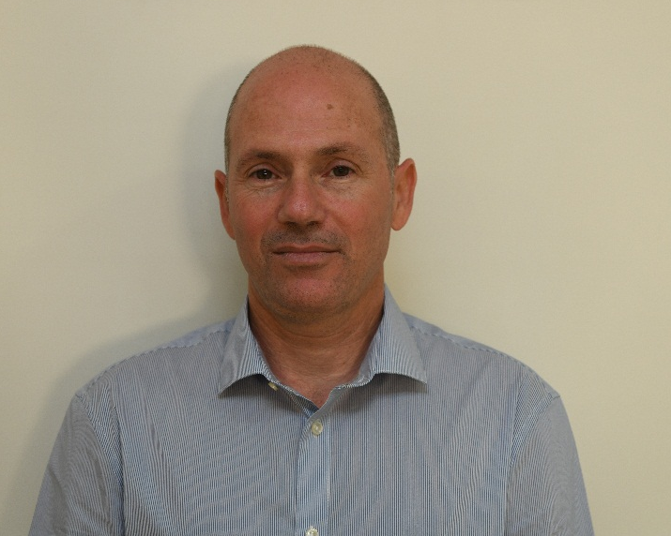
מר גל שקל
תפקיד נוכחי- מנהל מכון בקריה למחקר גרעיני / הוועדה לאנרגיה אטומית.
רקע
מקצועי
תואר ראשון- B.Sc. בהנדסה כימית בהצטיינות, אוניברסיטת בן גוריון בנגב.
תואר שני- M.Sc. בהנדסת סביבה, אוניברסיטת בן גוריון בנגב.
רקע
אקדמי
תואר שני- M.Sc. בהנדסת חומרים בהצטיינות, אוניברסיטת בן גוריון בנגב.
שנת לידה, עיר מגורים- 1968, מיתר
מצב משפחתי- נשוי+ 3
רקע
אישי
תחביבים- אופני הרים

